Slide 1
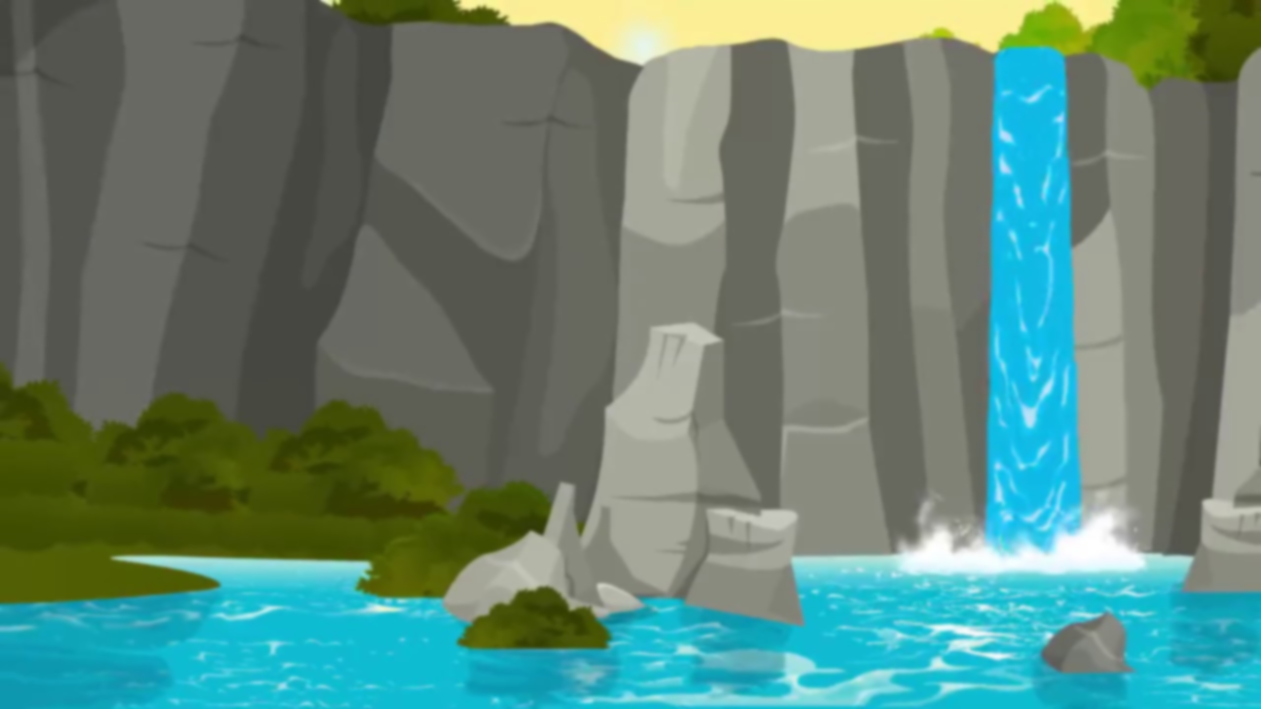
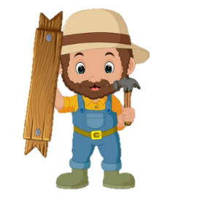
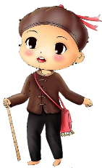
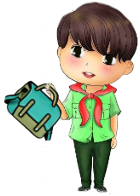
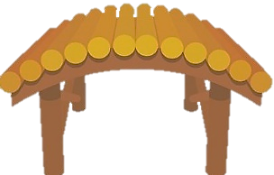
CHẮP CÁNH ƯỚC MƠ

Slide 2
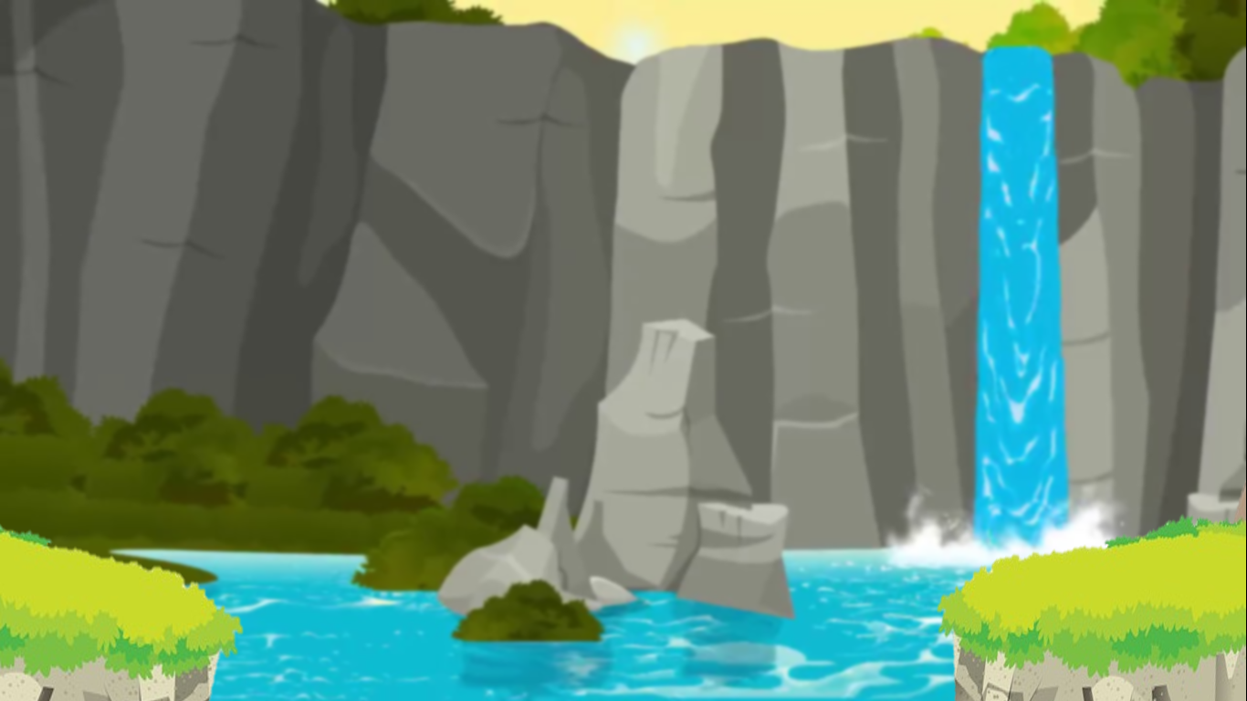
Một trận lũ lớn đã cuốn mất cây cầu gỗ nên các bạn nhỏ không thể đến trường.
Các em hãy giúp bác thợ mộc tốt bụng xây một cây cầu mới bằng cách trả lời đúng các câu hỏi.

Slide 3
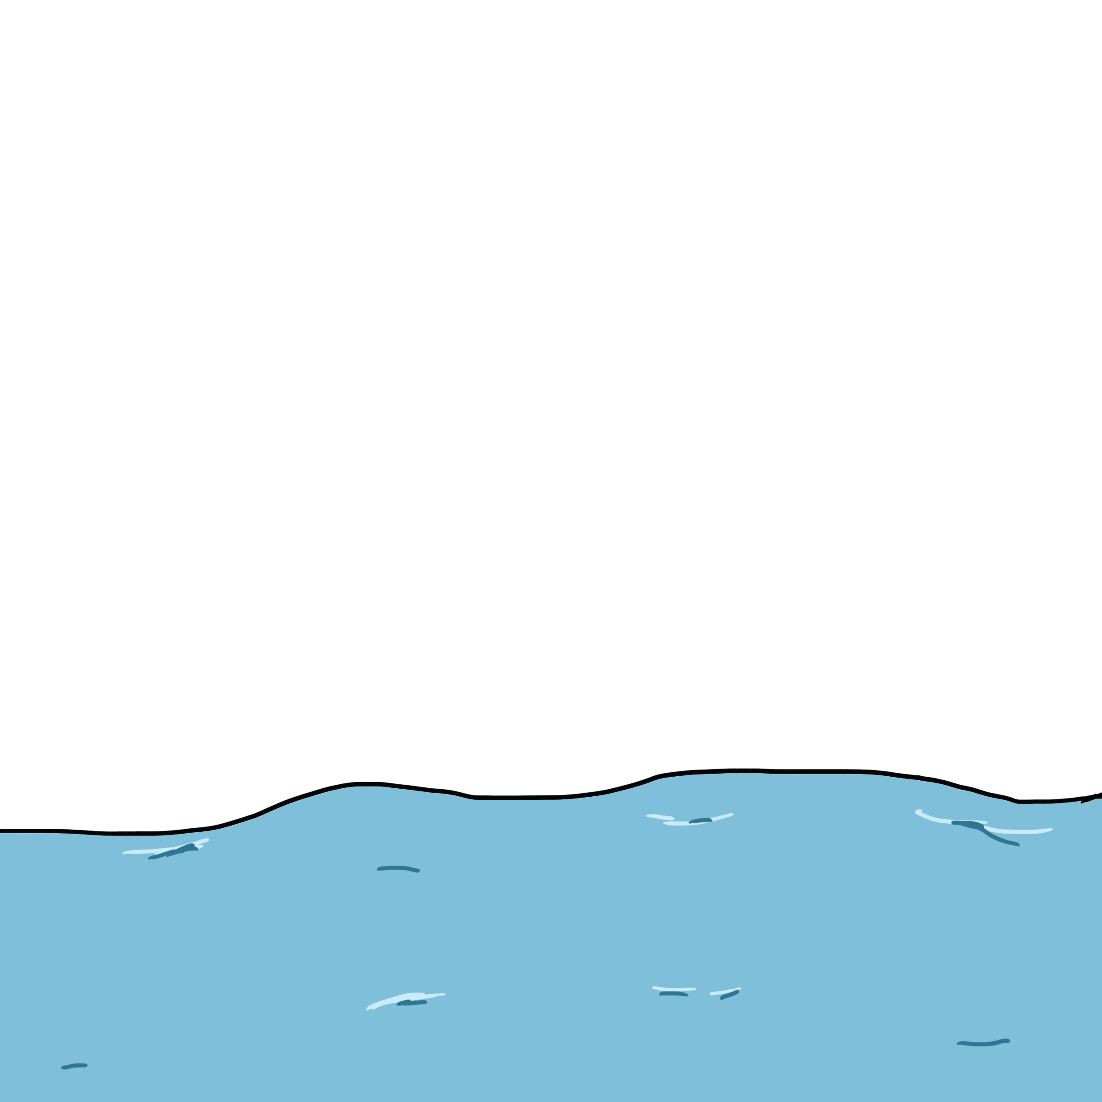
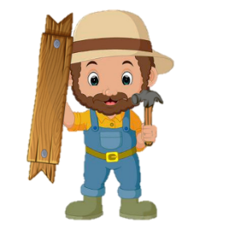
Chúng cháu cảm ơn bác rất nhiều!

Slide 4
Thầy cô điền câu hỏi vào đây
A.
B. Đúng
C.
D.
Bắt đầu!
HẾT GIỜ

Slide 5
Thầy cô điền câu hỏi vào đây
A. Đúng
B.
C.
D.
Bắt đầu!
HẾT GIỜ

Slide 6
Thầy cô điền câu hỏi vào đây
A.
B.
C.
D. Đúng
Bắt đầu!
HẾT GIỜ

Slide 7
Thầy cô điền câu hỏi vào đây
A. Đúng
B.
C.
D.
Bắt đầu!
HẾT GIỜ

Slide 8
Thầy cô điền câu hỏi vào đây
A.
B.
C. Đúng
D.
Bắt đầu!
HẾT GIỜ

